Slide 1
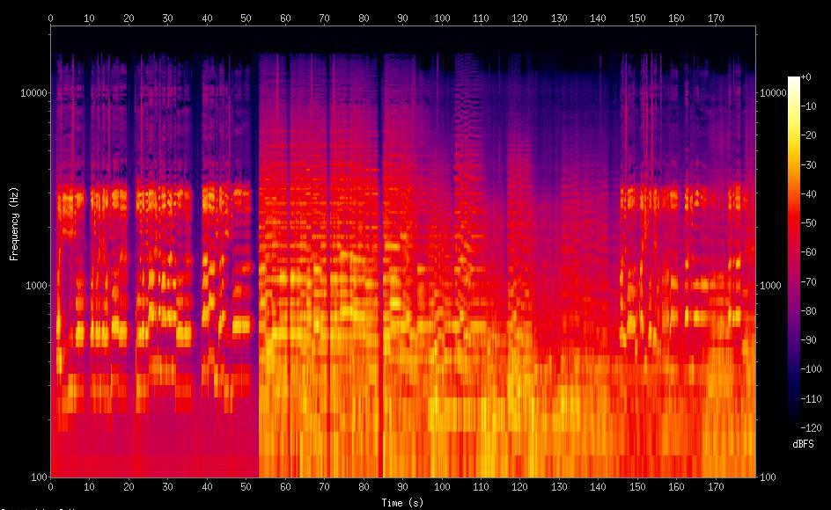
Команда 77
Сервис для распознавания нот в музыкальных треках
Состав команды:
Александр Вальсамакин
Даниил Удалов
Руководитель:
Никита Карагодин

Slide 2
Постановка задачи:
Разработка системы анализа музыкальных треков для автоматической идентификации нот мелодии голоса, составления аккордовых последовательностей для аккомпанемента и создания полной музыкальной записи в формате lead sheet.

Slide 3
Цели на год
Сбор датасетов: Создание коллекции датасетой вокальных партий.
Синхронизация данных: Выравнивание аудио, MIDI и нотной разметки.
Модель нот: Обучение модели для предсказания нот мелодии.
Нотная запись: Автоматическая генерация нотных партитур.
Аккордовая последовательность: Построение аккордов для вокальных мелодий.

Slide 4
Используемые данные
The Lakh MIDI Dataset v0.1 Размеченные датасет, специально для задач автоматической транскрипции музыки. Наиболее крупный из общедоступных(почти)
Songster Платформа для коллективного составления партитур популярной музыки. Имеется встроенный механизм синхронизации с YouTube-клипом

Slide 5
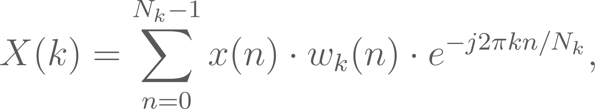
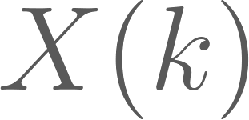
Constant Q-Transform
В наших моделях мы будем использовать спектральное представление аудио, а именно CQT:
где:
- коэффициенты для частотного бина k,
- N_k — длина окна для частоты k,
- w_k(n) — оконная функция,
- x(n) — сигнал

Slide 6
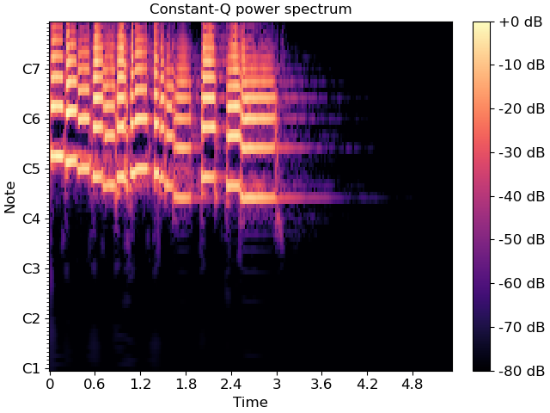
CQT

Slide 7
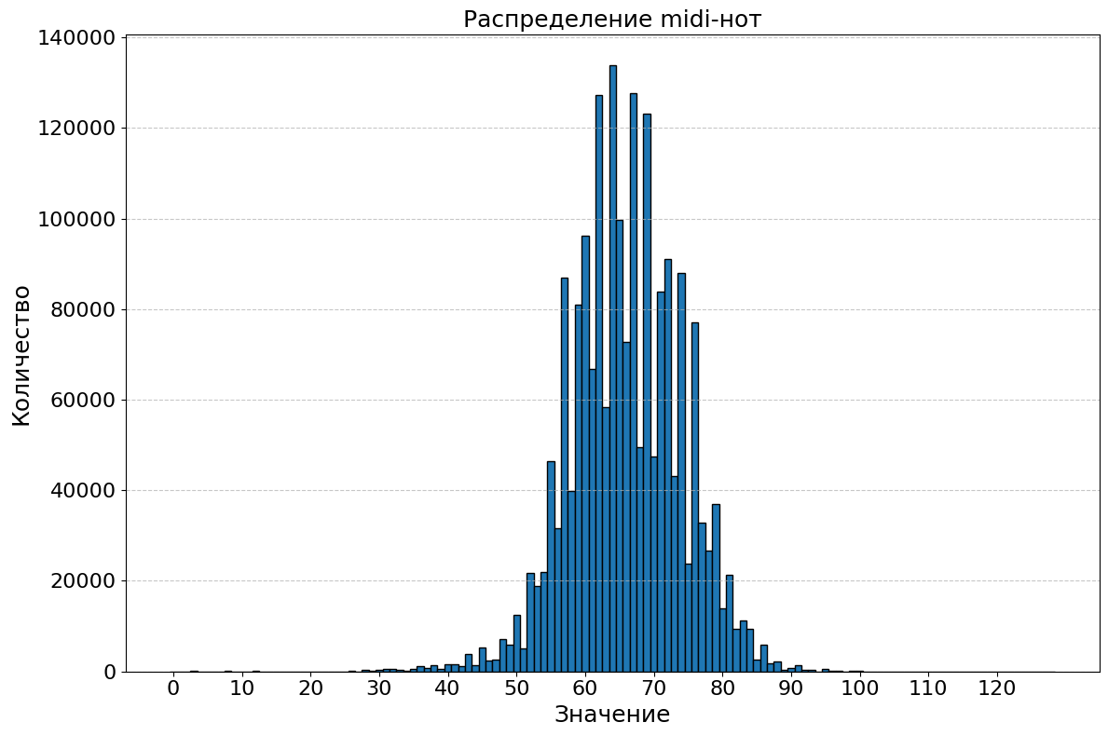
EDA Lakh (Распределение midi-нот)
Общее количество: 1994564
Среднее: 60.34
Медиана: 61.50
Минимум: 1
Максимум: 107

Slide 8




Метрики качества
Доля верных классификаций
Насколько точно модель предсказывает i-ый класс
Как хорошо модель находит i-ый класс (не пропускает его)
Учитывает и точность и полноту

Slide 9
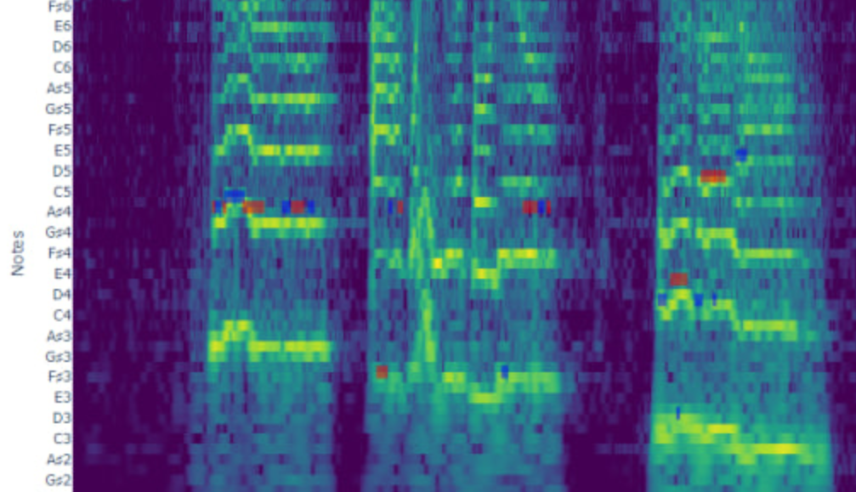
Бейзлайн
Модель: Логистическая регрессия
Оптимизатор: mini-batch SGD
Регуляризатор: L2
Признаки:
Вектор мощностей амплитуд в частотном диапазоне (80 групп)
Суммарная энергия фрейма
Контекст соседних признаков (+-3)

Slide 10
Бейзлайн
avg | precision | recall | f1-score
macro | 0.13 | 0.03 | 0.02
weighted | 0.37 | 0.15 | 0.19
Эксперимент 1
“Человеческий тембр”
accuracy: 0.15
avg | precision | recall | f1-score
macro | 0.15 | 0.04 | 0.03
weighted | 0.36 | 0.44 | 0.32
Эксперимент 2
“Брать ноты выше”
accuracy: 0.44
avg | precision | recall | f1-score
macro | 0.14 | 0.07 | 0.04
weighted | 0.37 | 0.30 | 0.28
Эксперимент 3
“Брать ноты ниже”
accuracy: 0.30

Slide 11
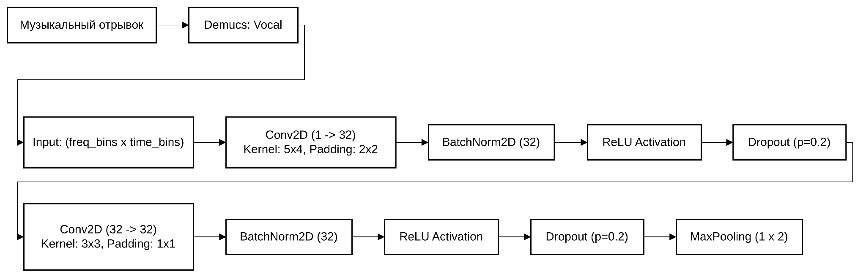
CNN модель

Slide 12
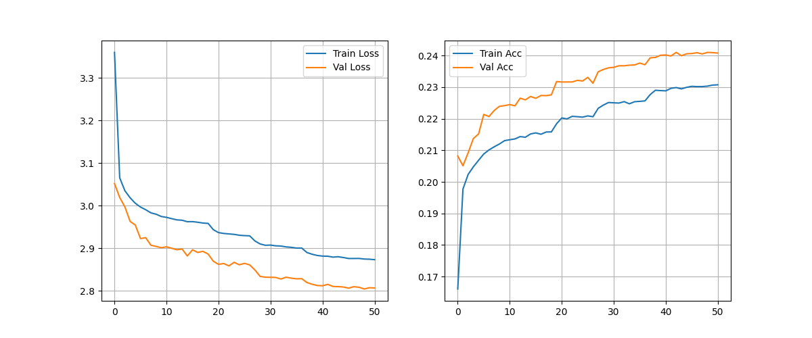
Процесс обучения CNN(Число фильтров 16)

Slide 13
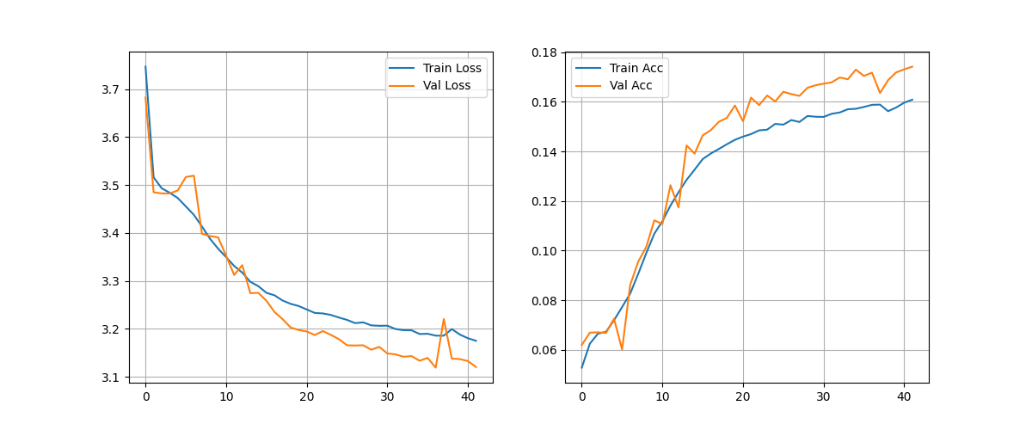
Процесс обучения CNN(Число фильтров 32 + big batch)

Slide 14
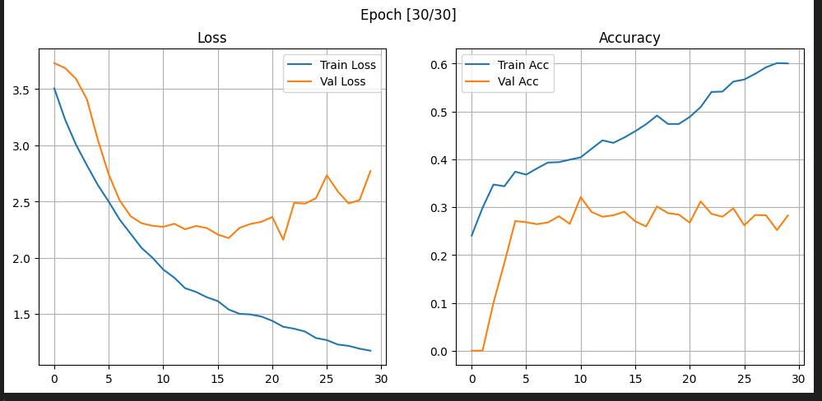
Процесс обучения CNN(Число фильтров 32 + no BatchNorm)

Slide 15
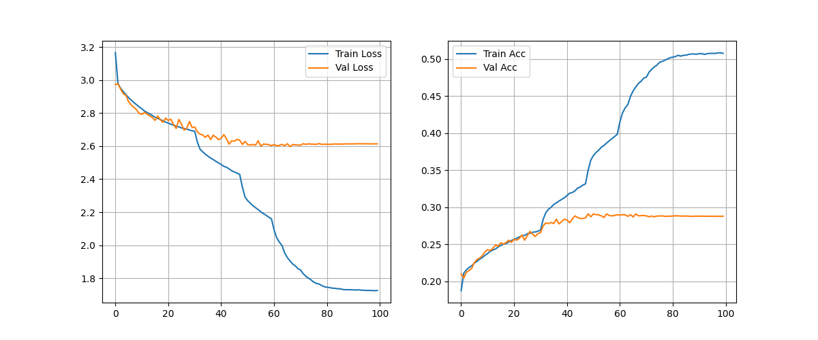
Процесс обучения CNN(Число фильтров 16 + batchNorm+Dropout)

Slide 16
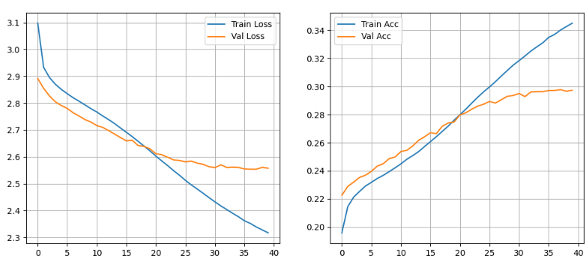
Процесс обучения CNN(Число фильтров 32 + batchNorm+Dropout+добавили данных)

Slide 17
Метрики качества CNN
Test Accuracy: 0.4227
Precision: 0.6023
Recall: 0.2612
F1-score: 0.3050
Accuracy +/-1: 0.4668

Slide 18
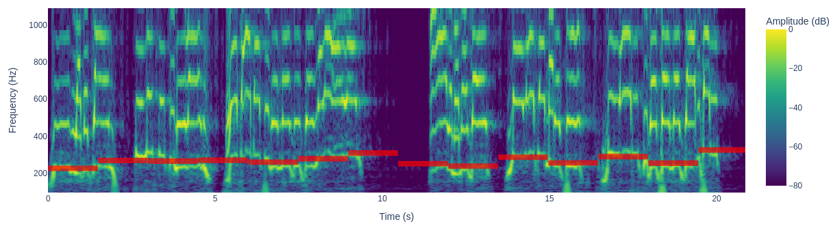
Применение CNN модели

Slide 19
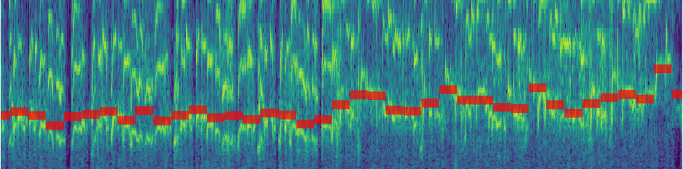
Применение CNN модели

Slide 20
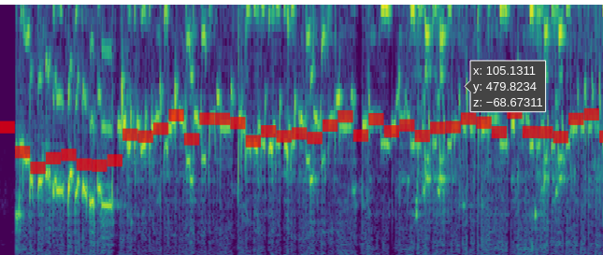
Применение CNN модели

Slide 21
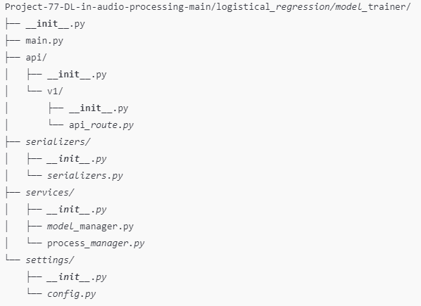
Сервисная часть API
upload_data
train_model
get_model_list
set_model
get_selected_model
predict
get_status
Структура API сервиса
Ручки API сервиса

Slide 22
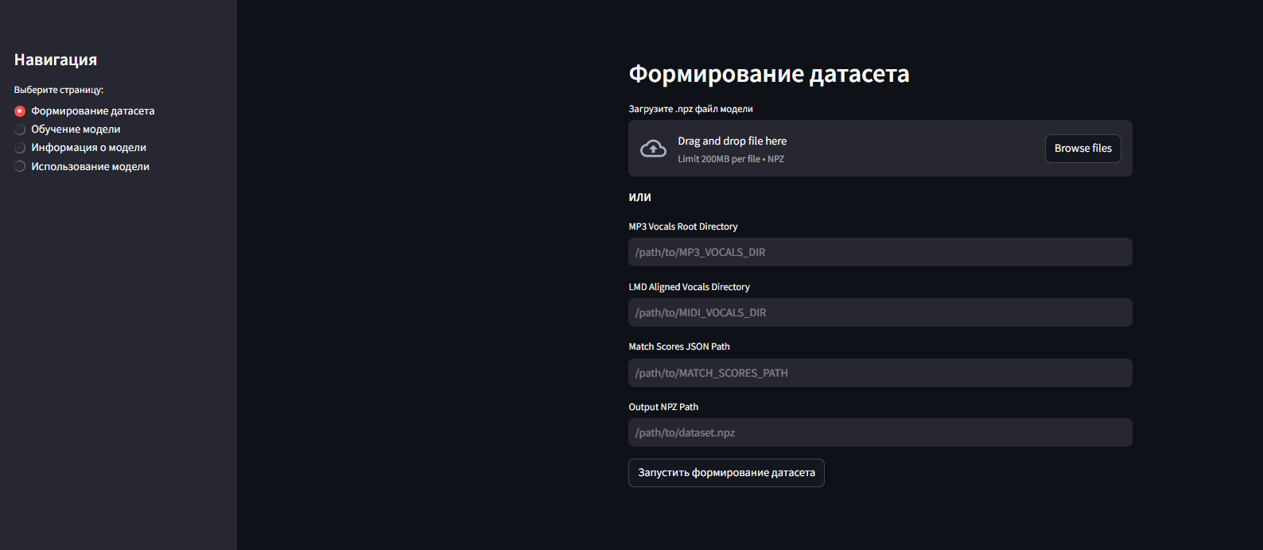
Сервисная часть (Streamlit)

Slide 23
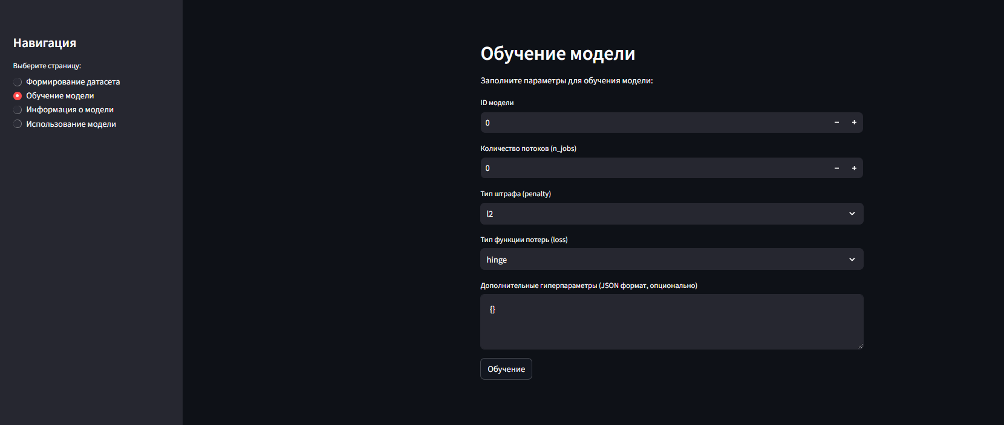
Сервисная часть (Streamlit)

Slide 24
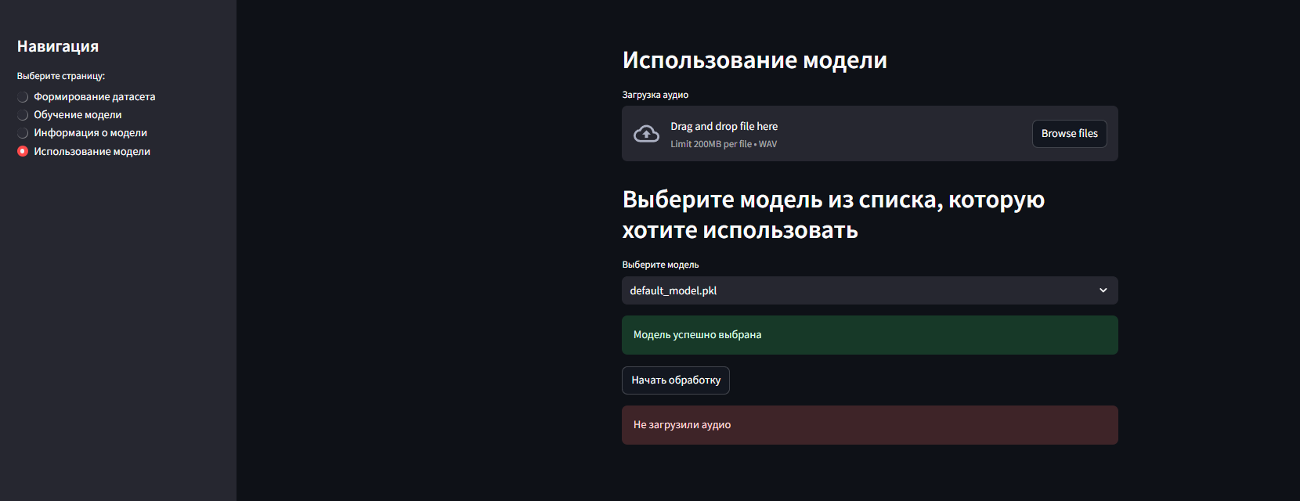
Сервисная часть (Streamlit)

Slide 25
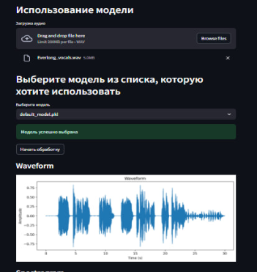
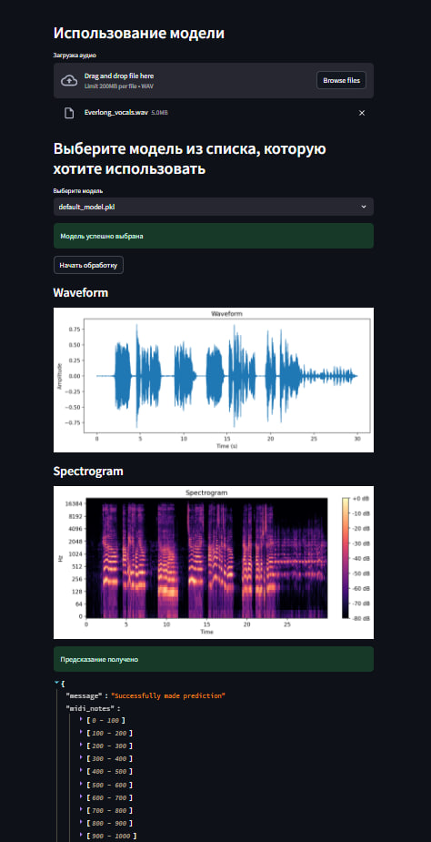
Сервисная часть (Streamlit)

Slide 26
Распределение работ в команде
Александр | Парсинг и поиск Lakh Линейная модель Сервисная часть для линейной модели
Даниил | Парсинг Songster Клиентская часть сервиса для линейной модели CNN модель

Slide 27
Цели на второе полугодие
1. Разобраться с алгоритмом DTW
2. Аугментация данных
3. Усложнение архитектуры нейронной сети
4. Перейти к полифонии
5. Завершить сервисную часть

